Slide 1


EL RANCHO DE JUANCHO
De la cocina al corazón

Slide 2


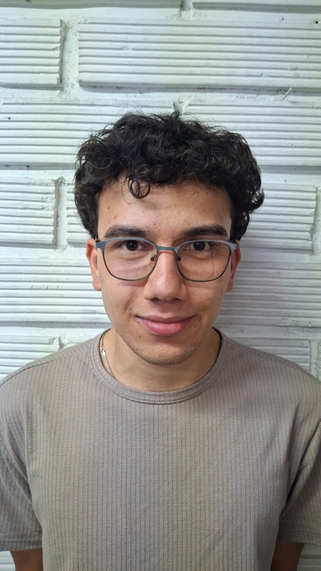
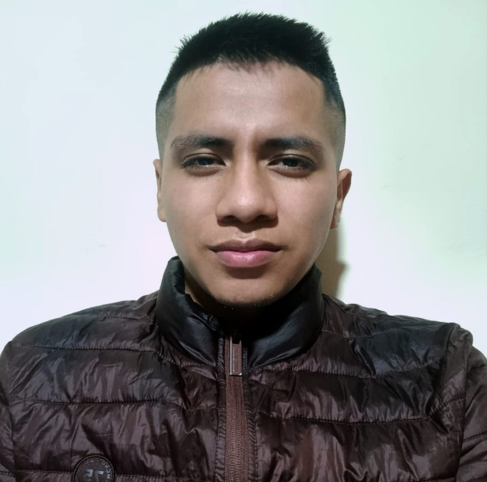


EQUIPO
Emanuel Vélez Arteaga
Jhon Andrés Taimal Fuelantala
Juan Manuel Castrillón Zuleta
Ana Kateryn Aristizabal Giraldo

Slide 3

Red comunitaria
Objetivo:
Brindar una visión clara del emprendimiento y sus datos para impulsar iniciativas locales mediante un aplicativo web.

Slide 4
Contexto del problema
Muchos emprendimientos locales carecen de visibilidad digital.
Los clientes no siempre encuentran información actualizada sobre restaurantes y servicios.
Falta de herramientas digitales que conecten al negocio con la comunidad local.

Slide 5



Solución :
¿Cómo debería ser?
Deberíamos poder
realizar:
Contaríamos con apoyo de:
Consultar menú.
Formulario PQRSF
Grafico Ventas y Gastos
Página web.
Redes sociales.

Slide 6


Solución :
Por razón
Uniendo lo anterior, decidimos usar diferentes herramientas:
HTML
CSS
JS

Slide 7
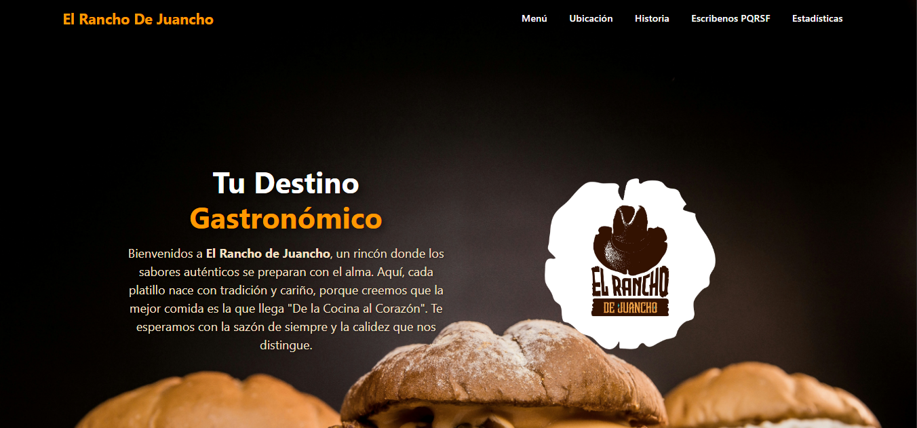
Solución general
Prototipo
Pantallas
UI
Procesos
Generales acerca del
uso del prototipo

Slide 8
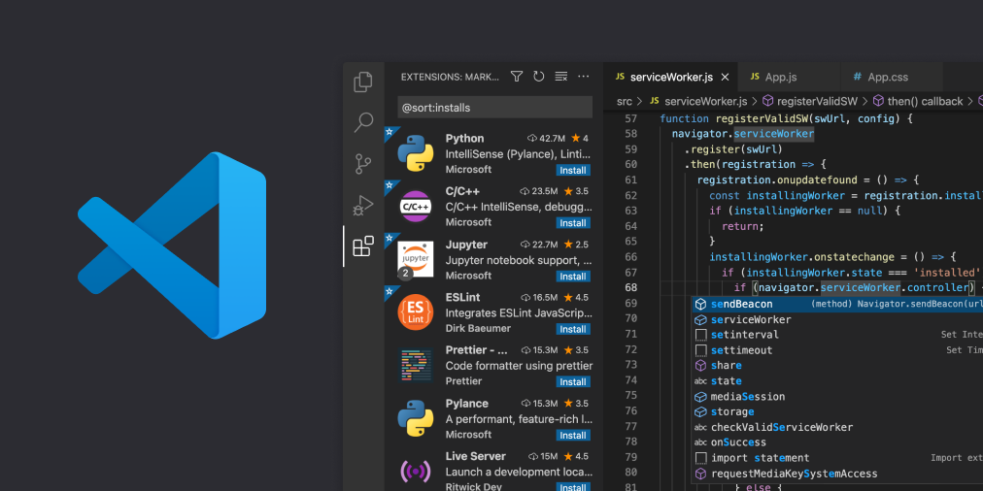

Solución
Tecnología usada, aplicada

Slide 9

GRACIAS POR SU ATENCIÓN
¿Qué los hace únicos?

